Slide 1


פרוייקט בעיבוד נתונים
מגישים:
טליה נודל 311335665
מתן דוברובנסקי 318624426

Slide 2
פירוט המשתנים
המשתנה התלוי הינו משתנה ה Y שלנו:
- Death event
המשתנים הבלתי תלויים הינם:
Age– מין (זכר\נקבה)
anemia– מיקום העברה
creatinine_phosphokinase – גזע הנהג
diabetes – סוג העברה
ejection_fraction – טווח גילאים
high_blood_pressure – לחץ דם גבוה\נמוך
platelets- טסיות דם
serum_creatinine- ריכוז של האנזים קרֵאטין פוספוקינאז בנסיוב הדם
serum_sodium- נתרן
sex- מין
smoking- מעשן\לא מעשן
Time- שעת האירוע

Slide 3
פירוט המשתנים
ללא ערכים טקסטואליים ב-DB שעליו התבססנו, ערכים נומריים בלבד.
שם המשתנה | סוג המשתנה | ערכים אפשריים | קשר לאירוע של מוות
Age | נומרי | 0-120 | 0.253729
anemia | בינארי | 0,1 | 0.06627
creatinine_phosphokinase | שמי | 0-10000 | 0.062728
diabetes | בינארי | 0,1 | -0.00194
ejection_fraction | נומרי | 0-100 | -0.2686
high_blood_pressure | בינארי | 0,1 | -0.04914
platelets | רציף | 25,100-62,100 | -0.04914
serum_creatinine | רציף | 0.5-9.4 | 0.294278
serum_sodium | נומרי | 113-148 | -0.1952
sex | בינארי | 0,1 | -0.00432
smoking | בינארי | 0,1 | -0.012623153
time | רציף | 0 ומעלה | -0.52696
DEATH_EVENT | בינארי | 0,1 | 1
משתנים בלתי תלויים
משתנה תלוי

Slide 4
מידת הקשר בין המשתנים
משתנים בלתי תלויים
משתנה תלוי

Slide 5
מידת הקשר בין המשתנים - תובנות
לפי הממצאים שמצאנו במבחן המתאם באקסל נראה כי אין קשר חזק בין המשתנה התלוי(מוות/לא מוות) לבין שאר המשתנים הנבחנים.
כמו כן נראה כי ישנו קשר הפוך (בינוני) בין משך המעקב לבין מקרי המוות.
משך המעקב מתייחס לפרק הזמן המוצהר שבריאות האדם היתה במעקב לאחר טיפול. זה כולל מעקב אחר בריאותם של אנשים המשתתפים במחקר למשך תקופה, הן במהלך המחקר והן לאחר סיום המחקר.
מבחינת קשר בין המשתנים הבלתי תלויים הקשר היחיד שאינו זניח הינו הקשר שבין מין לעישון - קשר בינוני, מתאם 0.4378.

Slide 6

גרפים, שאילתות ותובנות
*בכלל הבדיקות שיוצגו בעמודים הבאים, ישנה תאימות מספרית בין תוצאות השאילתות לתוצאות הפיבוטים

Slide 7
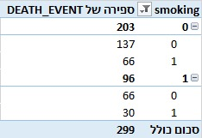

עישון
עפ"י הגרפים יתכן כי ישנו קשר בין עישון לבין כמות מקרי המוות. הדבר לא מגובה ע"י בדיקת המתאם (שכן לא התקבל קשר חזק חיובי/שלילי).

Slide 8
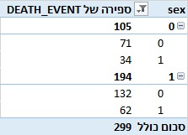
מין
עפ"י הגרפים ייתכן כי לנשים ישנו סיכוי מוגבר יותר למקרי מוות. הדבר לא מגובה ע"י בדיקת המתאם (שכן לא התקבל קשר חזק חיובי/שלילי).

Slide 9
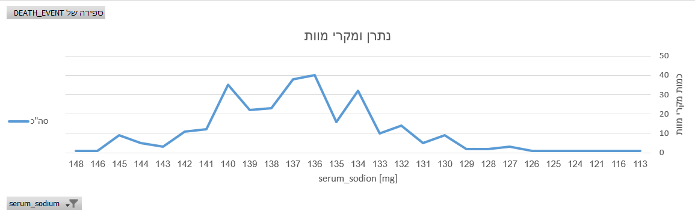
נתרן
עפ"י הגרפים עד כמות נתרן מסויימת (כ- 129 מ"ג) כמות מקרי התמותה הנה אפסית. לאחר מכן ככל שכמות הנתרן עולה, כך עולה כמות מקרי המוות. החל מכמות נתרן של 136 מ"ג נראית ירידה בכמות מקרי המוות. הדבר לא מגובה ע"י בדיקת המתאם (שכן לא התקבל קשר חזק חיובי/שלילי).

Slide 10
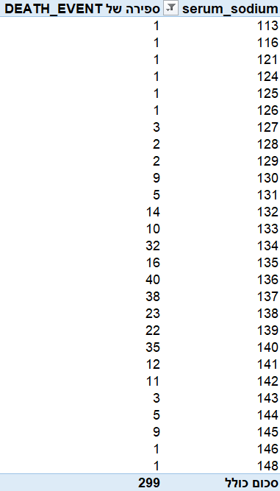
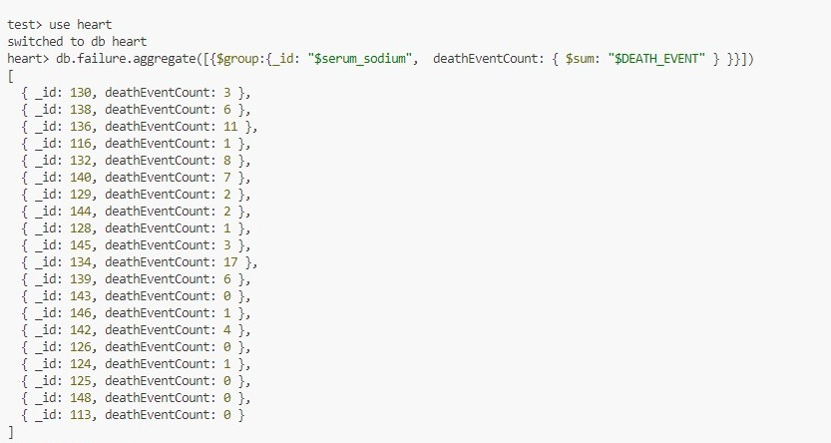
נתרן

Slide 11
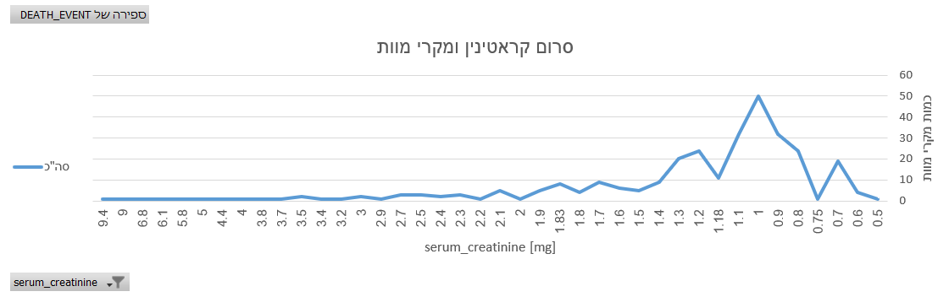
סרום קריאטינין
עפ"י הגרפים יתכן כי מעל כמות מסויימת של קריאטינין (כ-1.4 מ"ג) ישנו קשר בין כמות הקראיטאנין בגוף האדם, לכמות מקרי המוות. הדבר לא מגובה ע"י בדיקת המתאם (שכן לא התקבל קשר חזק חיובי/שלילי).

Slide 12
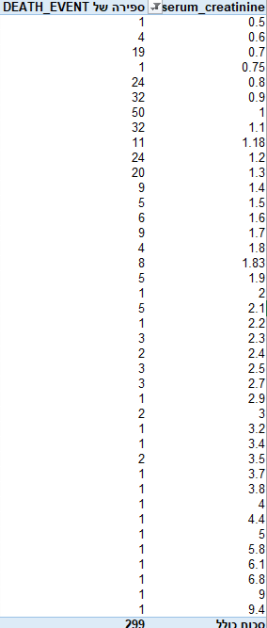
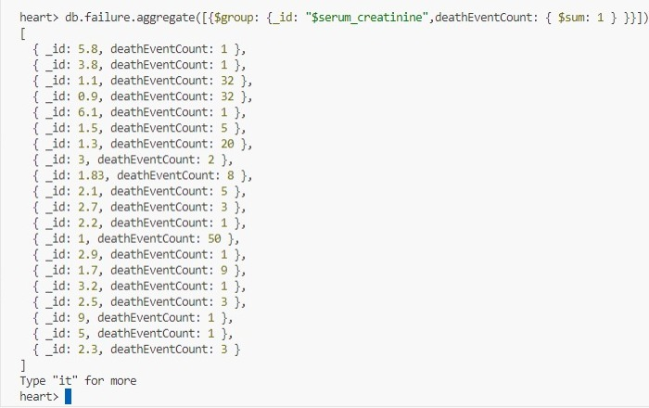
סרום קריטינין

Slide 13
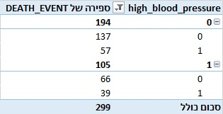
לחץ דם
עפ"י הגרפים נראה כי ישנו קשר בין לחץ דם לבין כמות מקרי המוות. הדבר לא מגובה ע"י בדיקת המתאם (שכן לא התקבל קשר חזק חיובי/שלילי).

Slide 14
טסיות דם
עפ"י הגרפים לא מצאנו קשר בין כמות טסיות הדם לכמות מקרי המוות. הדבר לא מגובה ע"י בדיקת המתאם (שכן לא התקבל קשר חזק חיובי/שלילי).

Slide 15
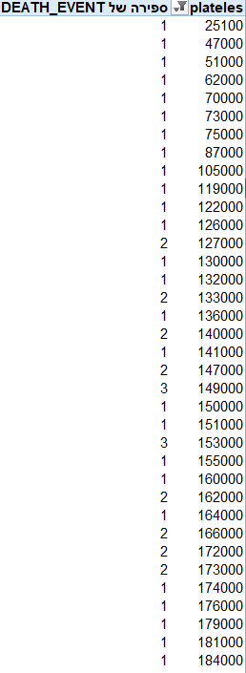
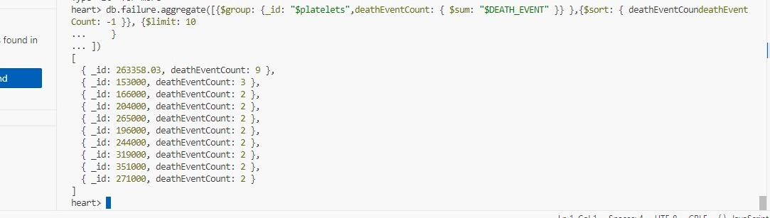
טסיות דם

Slide 16
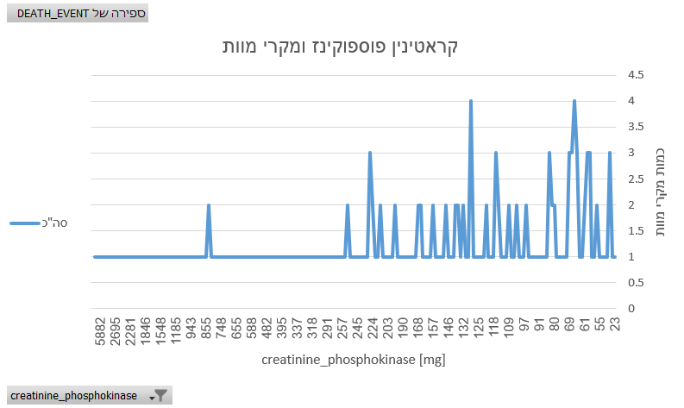
קריאטינין פוספוקינז
עפ"י הגרפים יתכן כי ישנו קשר הפוך בין קריטאינין פוספוקינז ומקרי מוות. ככל שכמות ה קריטאינין פוספוקינז גבוה, כך יורד מספר מקרי המוות. הדבר לא מגובה ע"י בדיקת המתאם (שכן לא התקבל קשר חזק חיובי/שלילי).

Slide 17
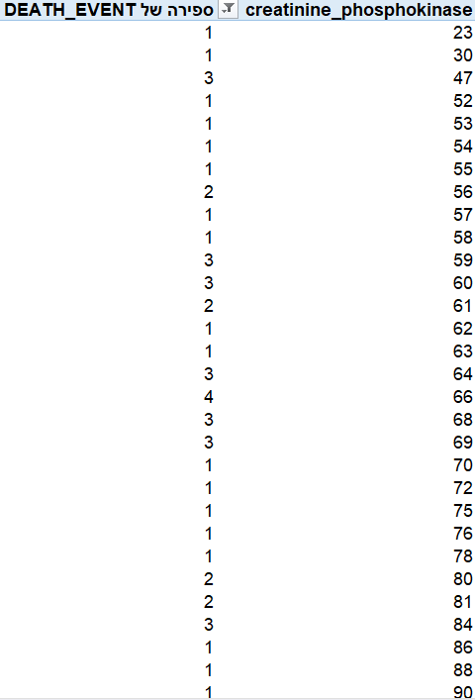
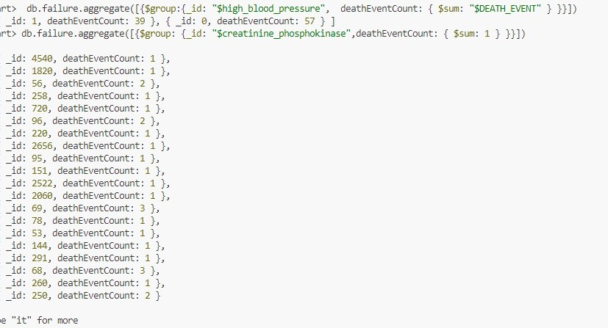
קריאטינין פוספוקינז

Slide 18
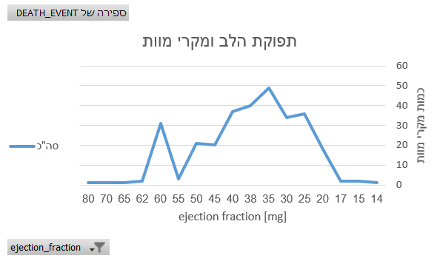
תפוקת לב
עפ"י הגרפים לא מצאנו קשר בין ejection fraction לבין כמות מקרי המוות. הדבר לא מגובה ע"י בדיקת המתאם (שכן לא התקבל קשר חזק חיובי/שלילי).

Slide 19
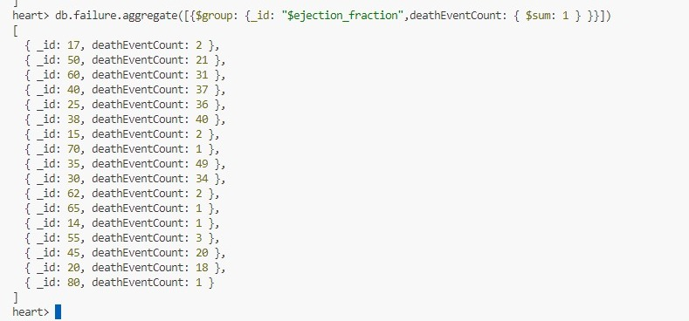
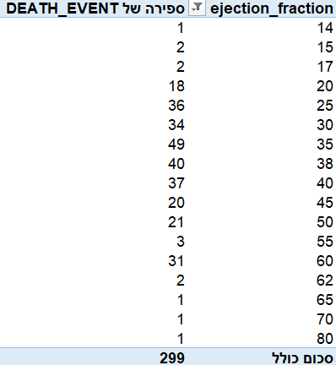
תפוקת לב

Slide 20
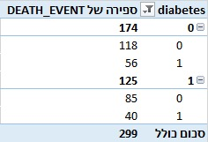
סכרת
עפ"י הגרפים נראה כי ישנם יותר מקרי מוות אצל אנשים חולי סכרת, מאשר אצל אנשים שאינם חולי סכרת. הדבר לא מגובה ע"י בדיקת המתאם (שכן לא התקבל קשר חזק חיובי/שלילי).

Slide 21
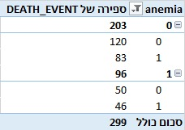

אנמיה
עפ"י הגרפים נראה כי ישנם יותר מקרי מוות אצל אנשים עם אנמיה, מאשר אצל אנשים שאין להם אנמיה. הדבר לא מגובה ע"י בדיקת המתאם (שכן לא התקבל קשר חזק חיובי/שלילי).

Slide 22
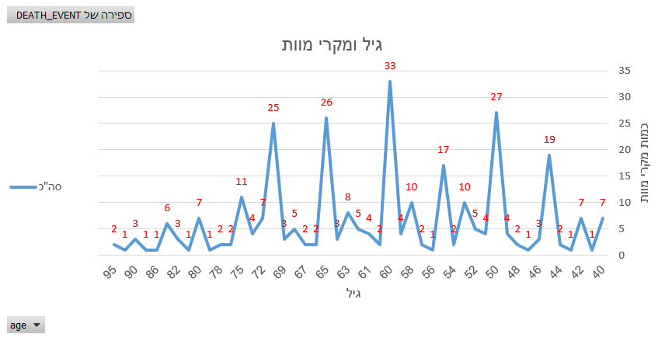
גיל
גיל - עפ"י הגרפים יתכן כי כמות מקרי המוות מעט גבוהה יותר בין הגילאים 44 ל-72 (המדגם כלל נבדקים בגילאים 40 עד 95). הדבר לא מגובה ע"י בדיקת המתאם (שכן לא התקבל קשר חזק חיובי/שלילי).

Slide 23
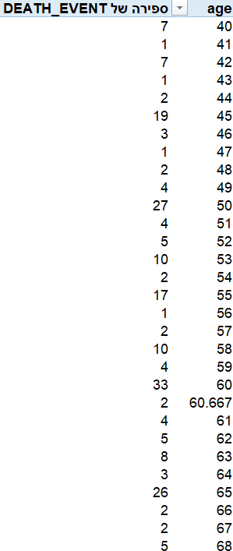
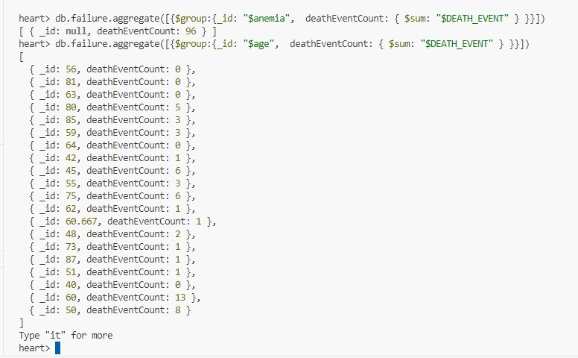
שאילתות

